Slide 1





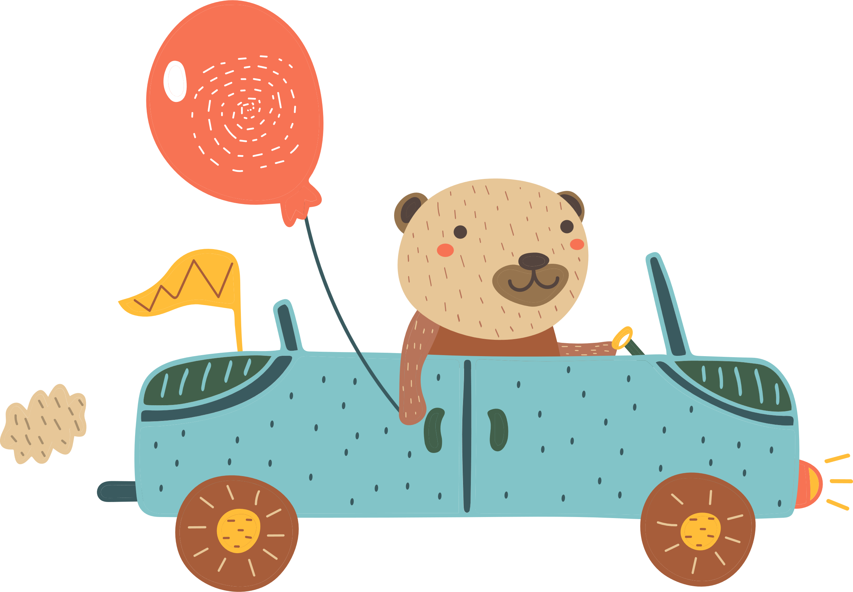

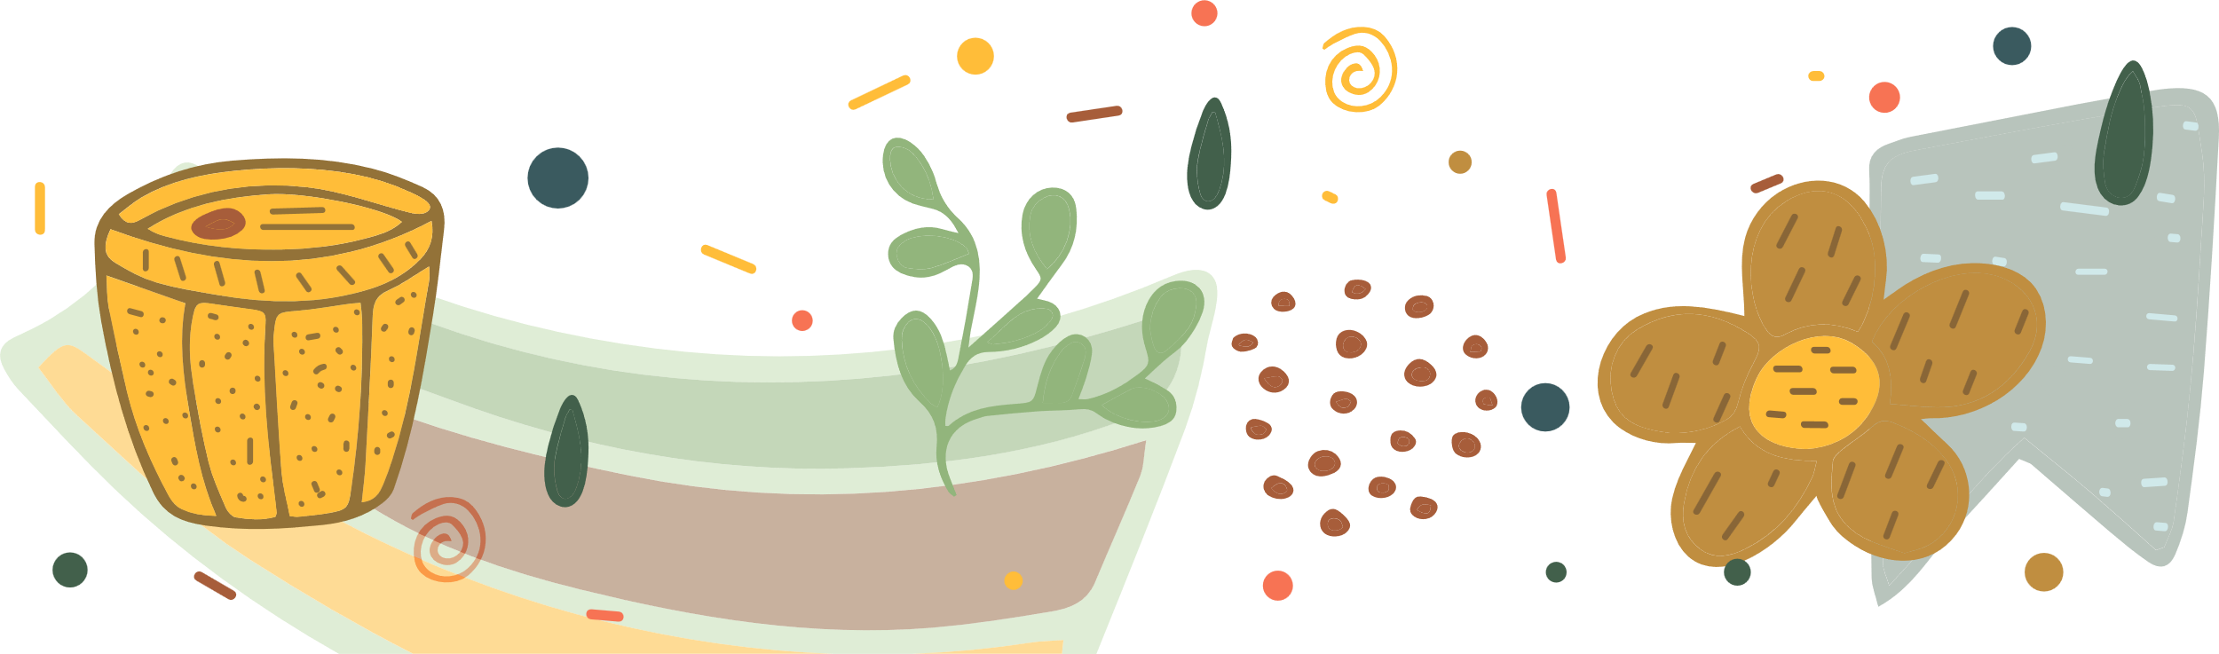


Slide 2
1
KHỞI ĐỘNG
3
VẬN DỤNG
2
LUYỆN TẬP
4
DẶN DÒ

Slide 3
KHỞI ĐỘNG

Slide 4

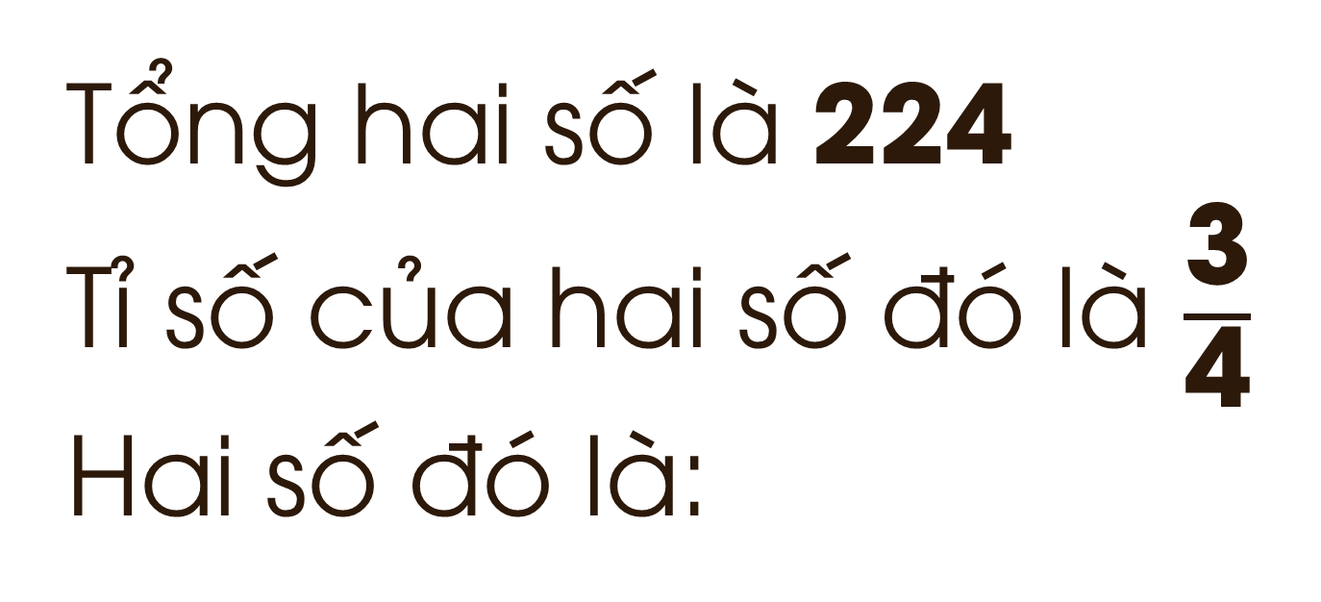
Tổng hai số là 224
Tỉ số của hai số đó là $\frac{\text{3}}{\text{4}}$
Hai số đó là:
96 và 128

Slide 6
Cách tìm 2 số khi biết tổng và tỉ số của hai số đó?
1. Vẽ sơ đồ tóm tắt theo đề bài;
2. Tìm tổng số phần bằng nhau;
3. Tìm giá trị của 1 phần bằng cách lấy tổng hai số chia cho tổng số phần bằng nhau.
4. Tìm số bé (lấy giá trị một phần nhân với số phần của số bé).
5. Tìm số lớn (lấy tổng hai số trừ đi số bé).

Slide 7
LUYỆN TẬP

Slide 8
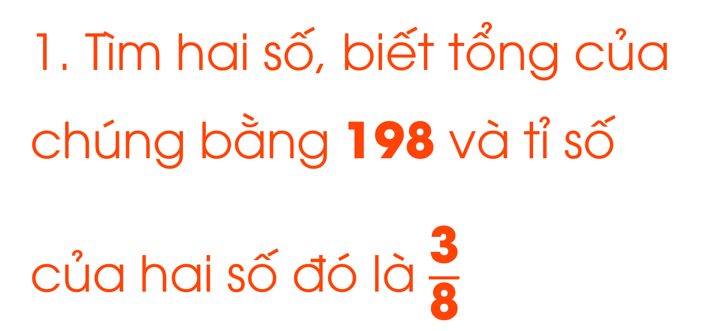
1. Tìm hai số, biết tổng của chúng bằng 198 và tỉ số của hai số đó là $\frac{\text{3}}{\text{8}}$

Slide 9
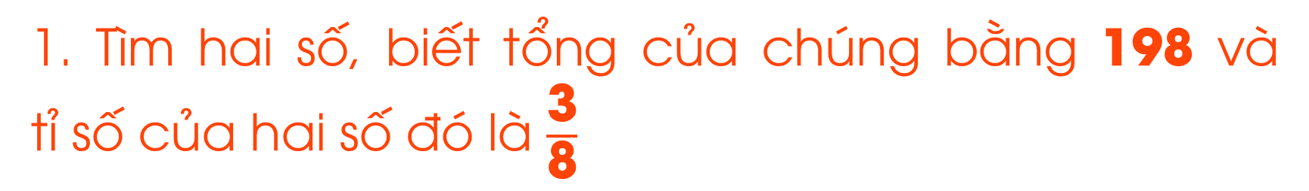
1. Tìm hai số, biết tổng của chúng bằng 198 và tỉ số của hai số đó là $\frac{\text{3}}{\text{8}}$
Tóm tắt:
?
Số bé:
198
Số lớn:
?

Slide 10
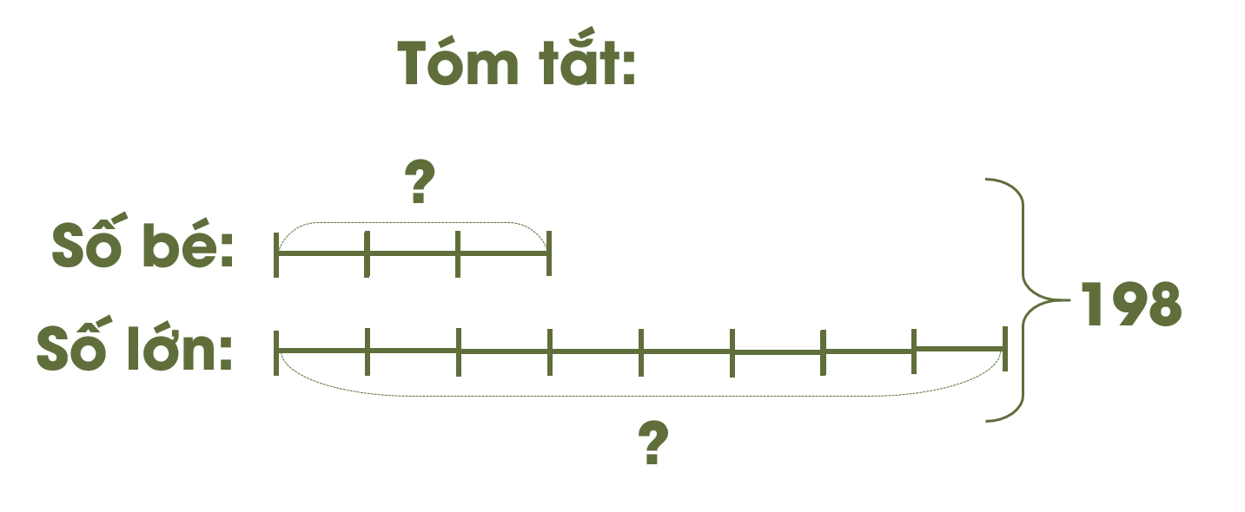
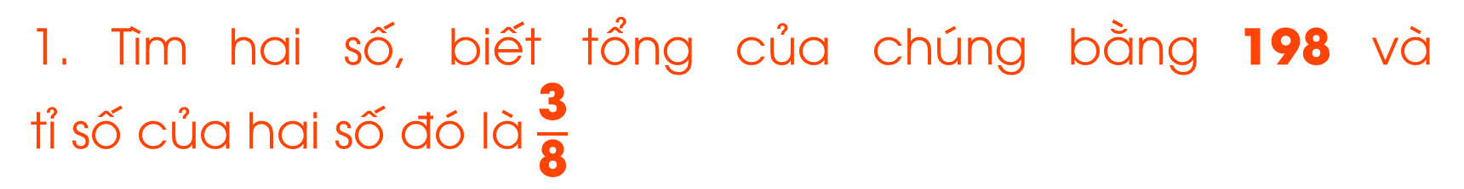
1. Tìm hai số, biết tổng của chúng bằng 198 và tỉ số của hai số đó là $\frac{\text{3}}{\text{8}}$
Bài giải:
Tổng số phần bằng nhau là: 3 + 8 = 11 (phần)
Số bé là: 198 : 11 x 3 = 54
Số lớn là: 198 – 54 = 144
Đáp số: Số bé: 54
Số lớn: 144

Slide 11
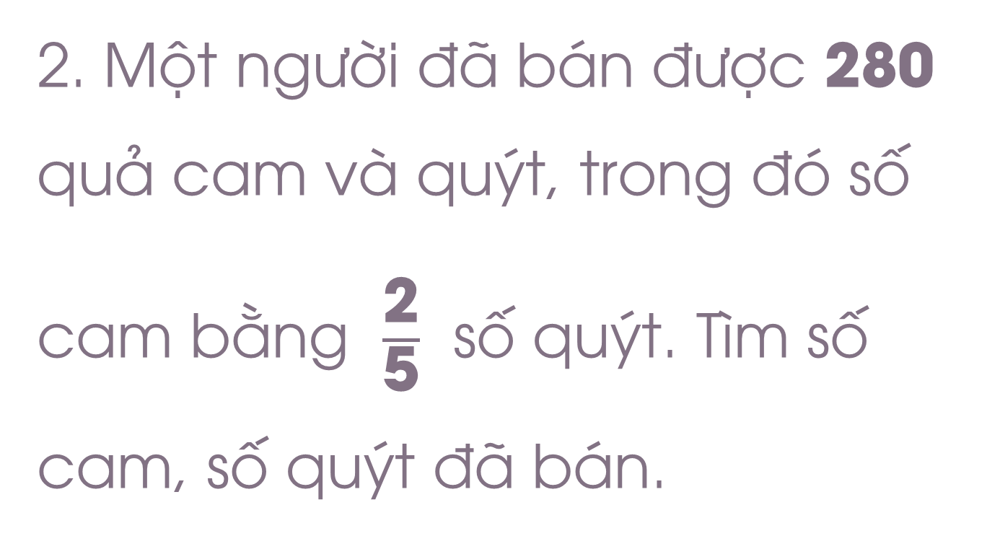
2. Một người đã bán được 280 quả cam và quýt, trong đó số cam bằng $\frac{\text{2}}{\text{5}}$ số quýt. Tìm số cam, số quýt đã bán.

Slide 12
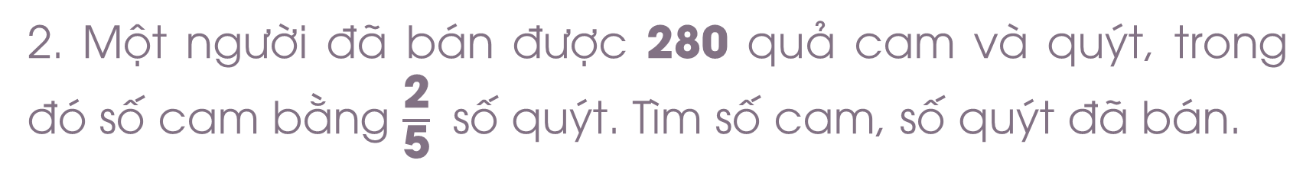
2. Một người đã bán được 280 quả cam và quýt, trong đó số cam bằng $\frac{\text{2}}{\text{5}}$ số quýt. Tìm số cam, số quýt đã bán.
Tóm tắt:
? quả
Số cam:
280 quả
Số quýt:
? quả

Slide 13
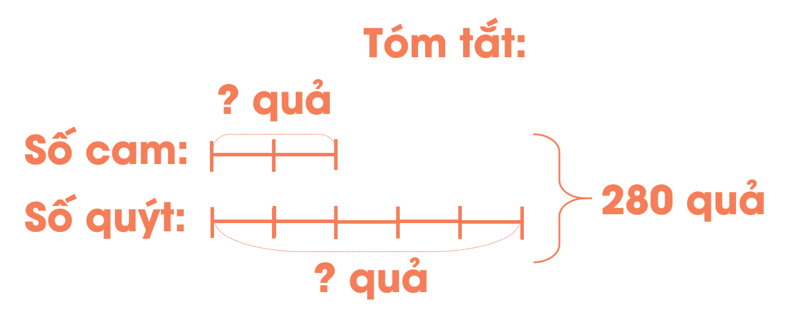
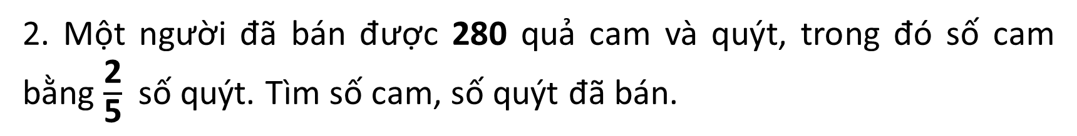
2. Một người đã bán được 280 quả cam và quýt, trong đó số cam bằng $\frac{\text{2}}{\text{5}}$ số quýt. Tìm số cam, số quýt đã bán.
Bài giải:
Tổng số phần bằng nhau là: 2 + 5 = 7 (phần)
Số cam đã bán là: 280 : 7 x 2 = 80 (quả)
Số quýt đã bán là: 280 - 80 = 200 (quả)
Đáp số: 80 quả cam
200 quả quýt

Slide 14
Bài 3:
Lớp 4A và lớp 4B trồng được 330 cây. Lớp 4A có 34 học sinh, lớp 4B có 32 học sinh . Hỏi mỗi lớp trồng được bao nhiêu cây , biết rằng mỗi học sinh đều trồng số cây như nhau?
Tóm tắt:
34 học sinh
Lớp 4A :
? cây
330 cây
32 học sinh
Lớp 4B :
? cây

Slide 15
Bài 3:
Bài giải :
Ta có sơ đồ:
34 học sinh
Lớp 4A :
? cây
32 học sinh
330 cây
Lớp 4B :
Theo sơ đồ, tổng số học sinh của hai lớp:
34 + 32 = 66 (học sinh)
Số cây mỗi học sinh trồng:
330 : 66 = 5 (cây)
Số cây lớp 4A trồng là:
5 x 34 = 170 (cây)
Số cây lớp 4B trồng là:
330 – 170 =160( cây)
? cây
Đáp số: Lớp 4A : 170 cây
Lớp 4B : 160 cây

Slide 16
Bài 3:
Bài giải :
Tổng số học sinh của hai lớp:
34 + 32 = 66 (học sinh)
Số cây mỗi học sinh trồng:
330 : 66 = 5 (cây)
Số cây lớp 4A trồng là:
5 x 34 = 170 (cây)
Số cây lớp 4B trồng là:
330 – 170 =160( cây)
Tổng số học sinh của hai lớp:
34 + 32 = 66 (học sinh)
Số cây mỗi học sinh trồng:
330 : 66 = 5 (cây)
Số cây lớp 4B trồng là:
5 x 32 = 160 (cây)
Số cây lớp 4A trồng là:
330 – 160 =170( cây)
Cách 1:
Cách 2:
Đáp số: Lớp 4A : 170 cây
Lớp 4B : 160 cây
Đáp số: Lớp 4A : 170 cây
Lớp 4B : 160 cây

Slide 17
Bài 4:
Một hình chữ nhật có,
chu vi
là
350 m
chiều rộng
,
3
3
bằng
chiều dài
. Tìm chiều dài, chiều rộng
4
4
của hình chữ nhật đó.

Slide 18
Toán
Luyện tập
Bài 4:
Bài giải:
Theo sơ đồ, tổng số phần bằng nhau là:
Nửa chu vi hình chữ nhật là:
350 : 2 = 175 (m)
3 + 4 = 7 (phần)
Chiều rộng hình chữ nhật là:
Ta có sơ đồ sau :
? m
175 : 7 x 3 = 75 (m)
Chiều rộng:
175 m
Chiều dài hình chữ nhật là:
Đáp số: Chiều dài : 100 m
Chiều rộng : 75 m
Chiều dài :
175 – 75 = 100 (m)
? m

Slide 19
VẬN DỤNG

Slide 20
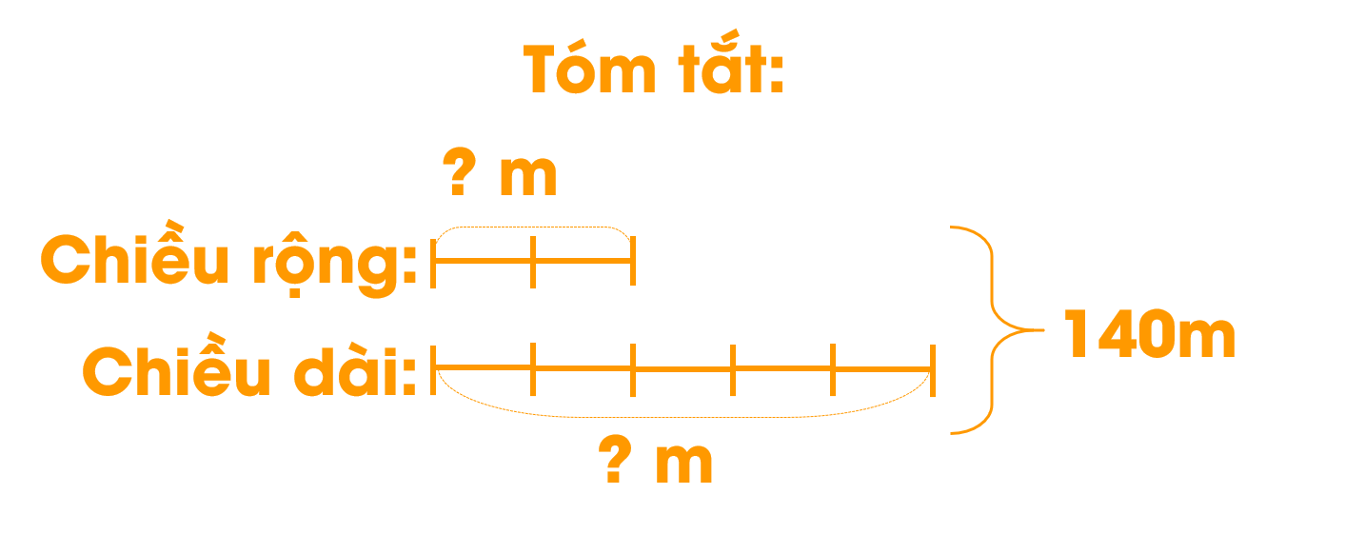
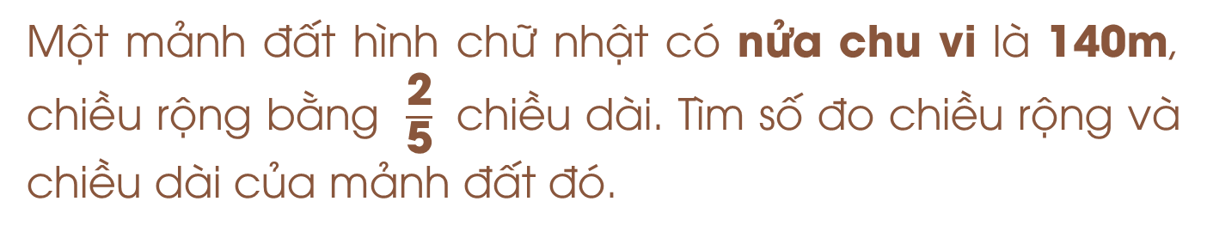
Một mảnh đất hình chữ nhật có nửa chu vi là 140m, chiều rộng bằng $\frac{\text{2}}{\text{5}}$ chiều dài. Tìm số đo chiều rộng và chiều dài của mảnh đất đó.
Bài giải:
Tổng số phần bằng nhau là:
2 + 5 = 7 (phần)
Chiều rộng là: 140 : 7 x 2 = 40 (m)
Chiều dài là: 140 - 40 = 100 (m)
Đáp số: Chiều rộng: 40m
Chiều dài: 100m

Slide 21
DẶN DÒ

Slide 22
Xem lại bài
Chuẩn bị bài sau

Slide 23
Tạm biệt!

